Slide 1

GOODのにほんご
しょきゅうⅠ Lesson3
たんご Pulong

Slide 2
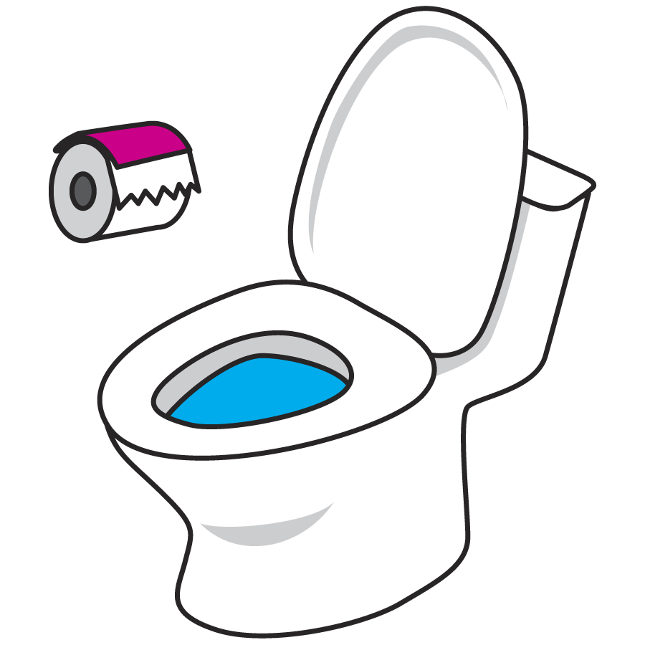
トイレ
Toire

Slide 3
トイレ
CR / kasilyas

Slide 4
ふくしゅう します
Let’s Review

Slide 5
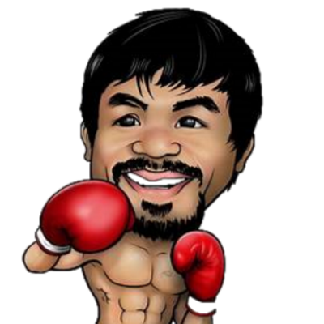
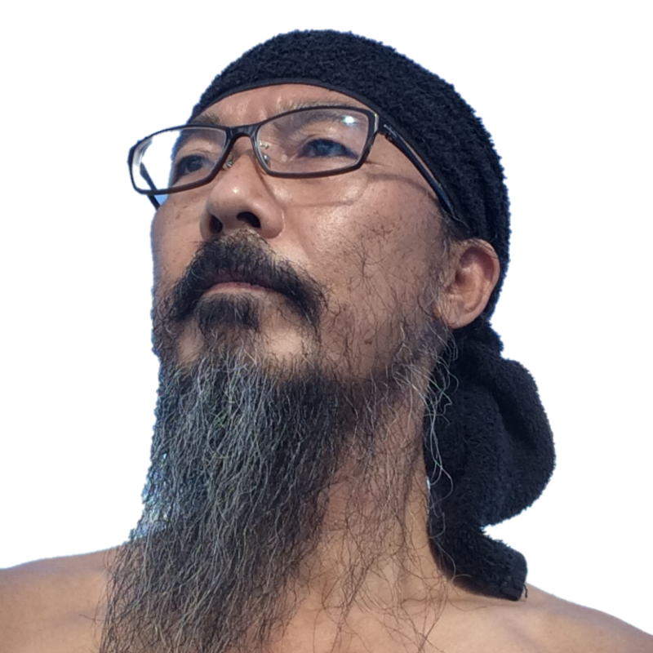
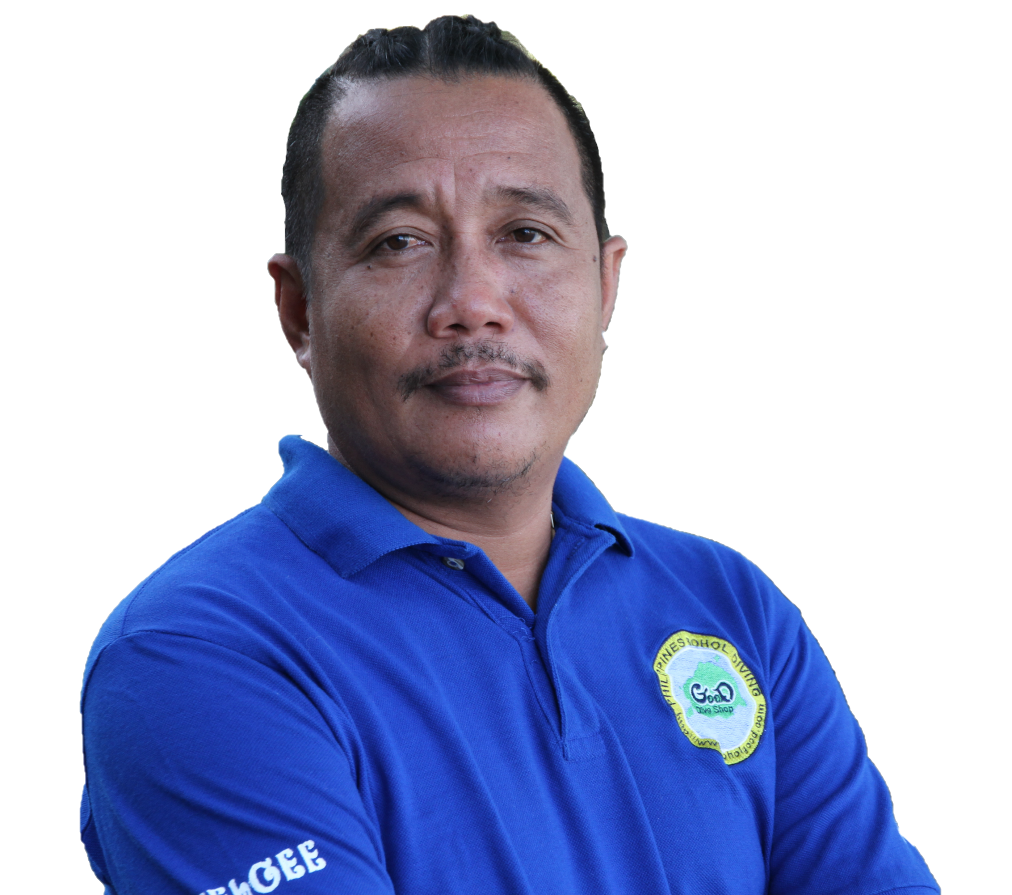
これ それ あれ
MMy side Your side Far place
これ それ あれ
Notes:
「これ」「それ」「あれ」をいろんなものを指さしながら繰り返す。

Slide 6

つぎです。
Go to next step.

Slide 7


ここ そこ あそこ here there over there

Slide 8
ここ
koko

Slide 9
ここ
here / dinhi

Slide 10

ここ そこ あそこ here there over there

Slide 11
そこ
soko

Slide 12
そこ
there / didto

Slide 13
ここ そこ あそこ here there over there

Slide 14
あそこ
asoko

Slide 15
あそこ
over there / didto

Slide 16
こちら そちら あちら here there over there

Slide 17
こちら
※
※polite way
kotira

Slide 18
こちら
※
※polite way
here / dinhi

Slide 19
そちら
※
※polite way
ｓotira

Slide 20
そちら
※
※polite way
there / didto

Slide 21
あちら
※
※polite way
atira

Slide 22
あちら
※
※polite way
over there / didto

Slide 23
つぎです。
Go to next step.

Slide 24
どこ
doko

Slide 25
どこ
where / asa

Slide 26
どちら
※
※polite way
dotira

Slide 27
どちら
※
※polite way
where / asa

Slide 28

かいだん
Kaidan

Slide 29
かいだん
stairs / hagdanan

Slide 30
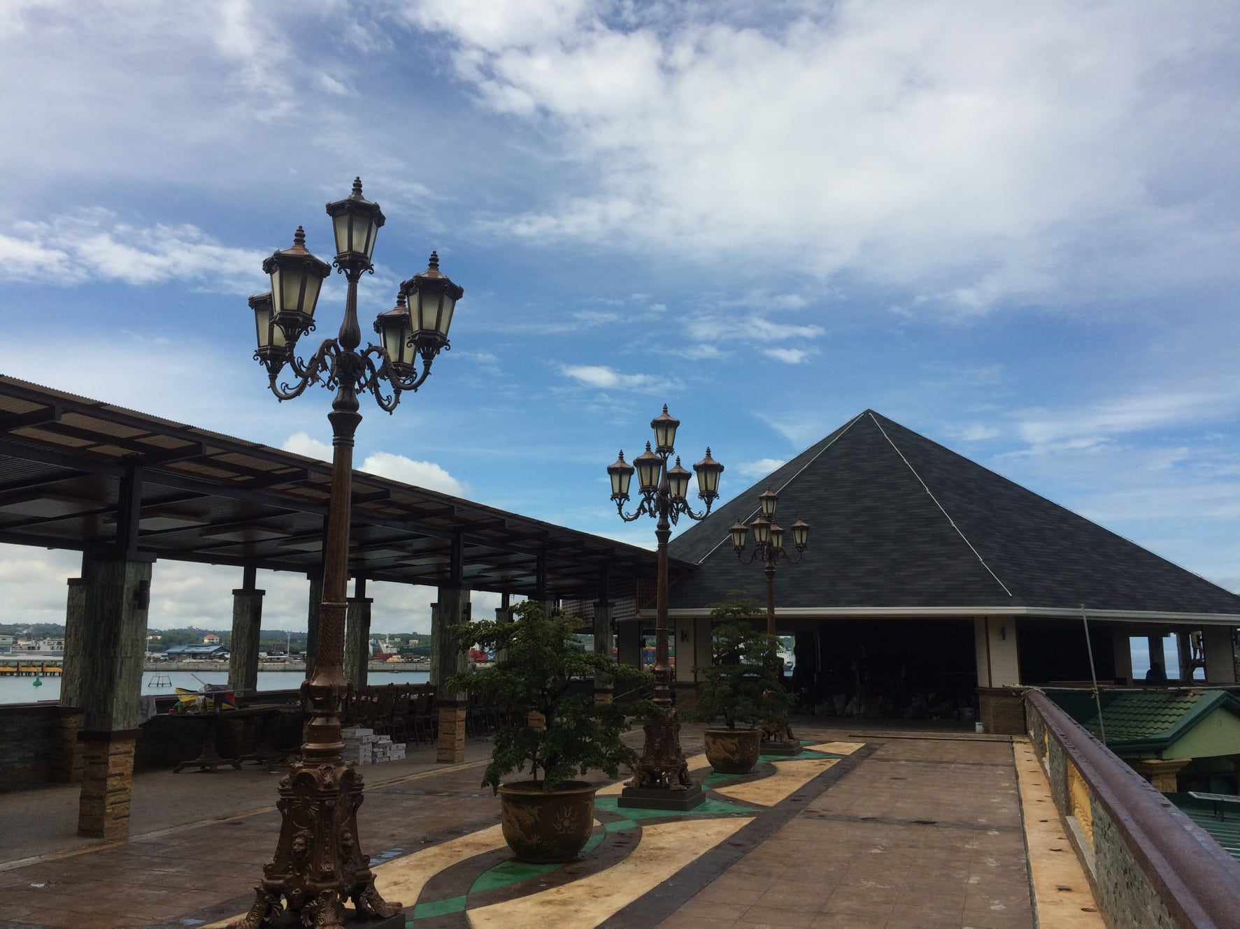
レストラン
resutoran

Slide 31
レストラン
Restaurant / restawran

Slide 32
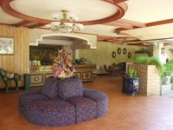
フロント
huronto

Slide 33
フロント
front / atubangan

Slide 34
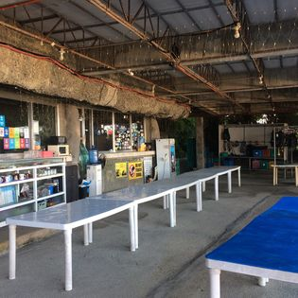
ダイブショップ
daibu syoppu

Slide 35
ダイブショップ
dive shop

Slide 36
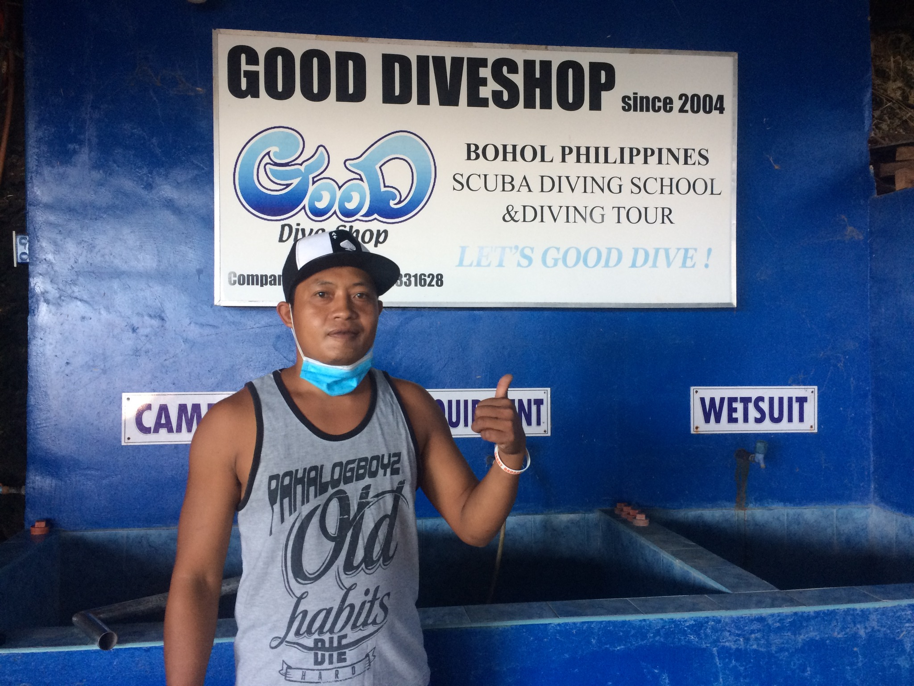
ワッシング エリア
wassingu eria

Slide 37
ワッシング エリア
Washing Area

Slide 38
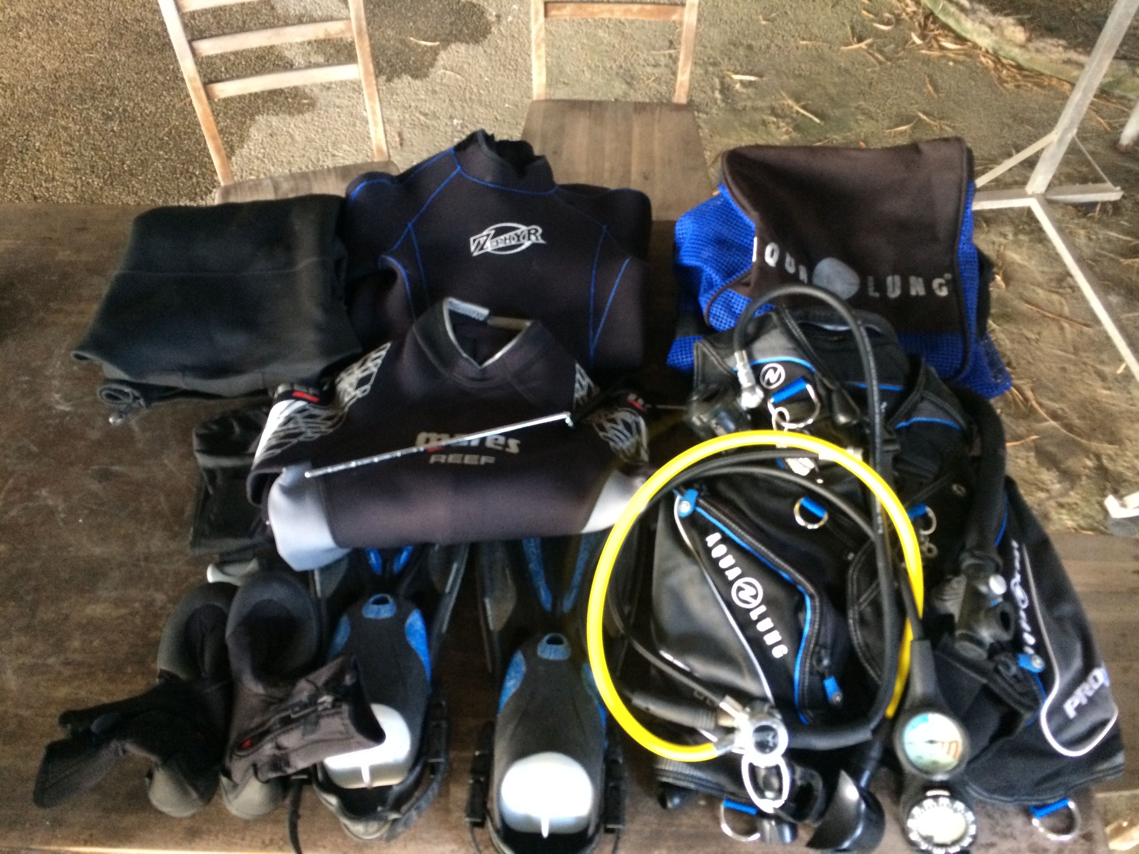
きざい
kizai

Slide 39
きざい
Equipment

Slide 40
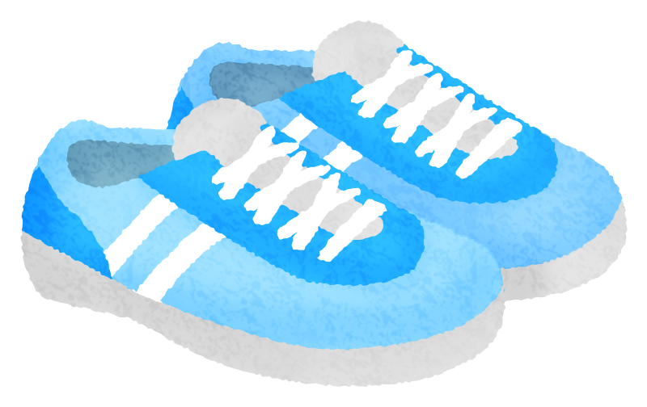
くつ
kutu

Slide 41
くつ
shoes / sapatos

Slide 42

サンダル
sandaru

Slide 43
サンダル
sandals / sandalyas

Slide 44
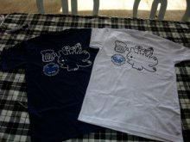
ティーシャツ
Ti- syatu

Slide 45
ティーシャツ
T shirts

Slide 46

いえ
ie

Slide 47
いえ
house / balay

Slide 48
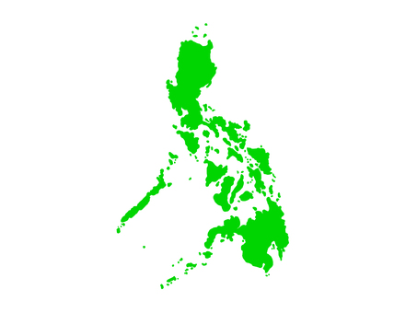
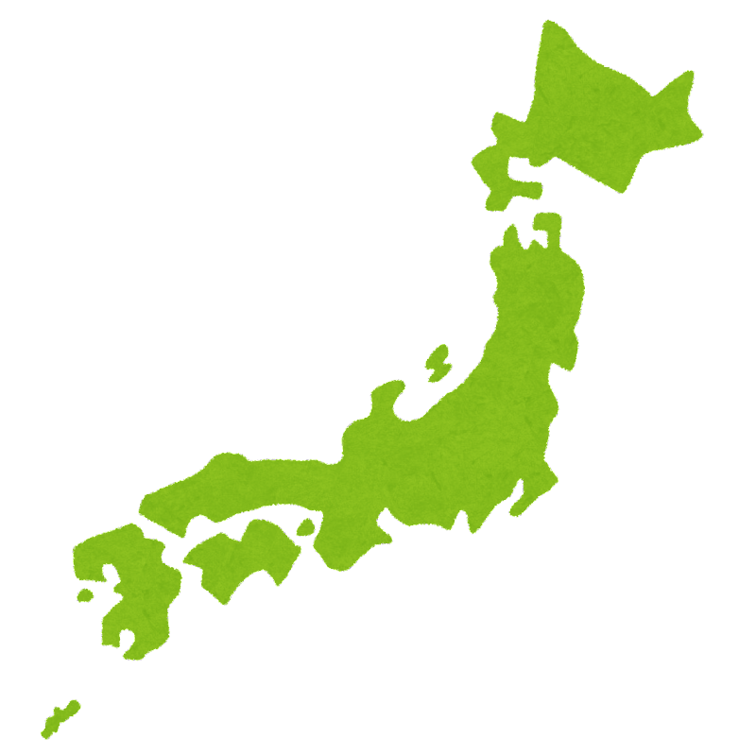
くに
kuni

Slide 49
くに
country / nasud

Slide 50



かいしゃ
kaisya

Slide 51
かいしゃ
Kompanya

Slide 52
Department
かい＝floor
ちか＝basement
? floor | なんがい
5 floor | ごかい
4 floor | よんかい
3 floor | さんがい
2 floor | にかい
1 floor | いっかい
B1 | ちか いっかい
B2 | ちか にかい

Slide 53
いっかい
Ik-kai

Slide 54
いっかい
1st floor

Slide 55
にかい
ni-kai

Slide 56
にかい
2nd floor

Slide 57
さんがい
san-gai

Slide 58
さんがい
3rd floor

Slide 59
よんかい
yon-kai

Slide 60
よんかい
4th floor

Slide 61
ごかい
go-kai

Slide 62
ごかい
5th floor

Slide 63
ろっかい
Rok-kai

Slide 64
ろっかい
6th floor

Slide 65

？？かい
Interrogative floor

Slide 66
なんがい
nan-gai

Slide 67
なんがい
What floor

Slide 68
すみません
suimasen
Notes:
「すいません」という言葉は「すみません」が、発音しやすく変化したものです。話し言葉でのみ使われる「口語」です。そのため、文章に書くときには「すいません」ではなく、書き言葉である「文語」としても使える「すみません」を使います。

Slide 69
すみません
Excuse me.
※ get someone's attention
Notes:
「すいません」という言葉は「すみません」が、発音しやすく変化したものです。話し言葉でのみ使われる「口語」です。そのため、文章に書くときには「すいません」ではなく、書き言葉である「文語」としても使える「すみません」を使います。

Slide 70
どうも
doumo

Slide 71
どうも
Thanks! / Hi

Slide 72
いらっしゃいませ
Irassyai mase

Slide 73
いらっしゃいませ
「Welcome / May I help you」
※a greeting to a guest entering shop.at first time

Slide 74
じゃあ
Jyaa

Slide 75
じゃあ
Well / Then / in that case

Slide 76
いくら
ikura

Slide 77
いくら
how much / tagpila

Slide 78
おわり
End
Let’s go to contents of lesson3

